Slide 1
מערכת שידורים לאומית

Slide 2
פרק 6.3– שיווי משקל בשוק המוצר
מנהל וכלכלה/ניהול עסקי, לקראת מבחן 70%
שם המורה: עומר מרציאנו

Slide 3
שיווי משקל בשוק המוצר
שינויים בשיווי המשקל בעקבות שינויים בביקוש או בהיצע
עודף היצע ועודף ביקוש
שיווי משקל בשוק תחרותי

Slide 4
שיווי משקל בשוק תחרותי – חזרה קצרה על ביקוש והיצע
היצע המוצר
גרף עקומת ההיצע
הגורמים לתזוזה על עקומת ההיצע: שינוי במחיר המוצר ושינוי בכמות המוצעת
הגורמים לתזוזה של עקומת ההיצע: מספר היצרנים המייצרים את המוצר, טכנולוגיה, תופעות טבע, מחיר גורם ייצור משתנה.
הביקוש למוצר
גרף עקומת הביקוש
הגורמים לתזוזה על עקומת הביקוש שינוי במחיר המוצר ושינוי בכמות המבוקשת
הגורמים לתזוזה של עקומת הביקוש: גודל האוכלוסייה, טעמים, ציפייה לשינוי מחיר המוצר בעתיד, סוג המוצר (נורמלי, נחות, ניטרלי), שינוי במחיר מוצר תחליפי, מוצרים משלימים.

Slide 5
סיפור קצר.....
לאחת מתחרויות הריצה הנערכות בתל אביב שבהן עשרות אלפי משתתפים, הגיע איש עם מקפיא ארטיקים ענקי ובו המון ארטיקים.
האיש עם מקפיא הגלידות עמד בסוף המסלול והחל למכור ארטיקים לכל מי שסיים את הריצה עבור 2 שקלים בלבד.
הצופים אשר היו בצידי הדרך באו בהמוניהם וביקשו גם הם לקנות ארטיק
מה לדעתכם האיש עשה............?

Slide 6
נקודת שיווי משקל בשוק המוצר
שיווי משקל בשוק תחרותי
שיווי משקל בשוק תחרותי
עודף ביקוש
עודף היצע
שינויי בשיווי משקל בעקבות תזוזות של עקומת הביקוש
שינויים בשיווי משקל בעקבות תזוזות של עקומת ההיצע

Slide 7
עד כה....
שיווי משקל בשוק תחרותי
ניתחנו לחוד את היצרנים והצרכנים, וניתחנו את עקומת S – היצע היצרנים של המוצר, ואת עקומת D – ביקוש הצרכנים למוצר.
כעת היצרנים והצרכנים נפגשים בשוק ומנהלים משא ומתן לגבי מחיר המוצר והכמות שתירכש ממנו.
שיווי משקל (שו"מ) יתקבל כאשר שני הצדדים יסכימו על מחירP0 בו היצרנים והצרכנים יסכימו למכור ולקנות את אותה הכמות Q0 (ללא עודפים(

Slide 8
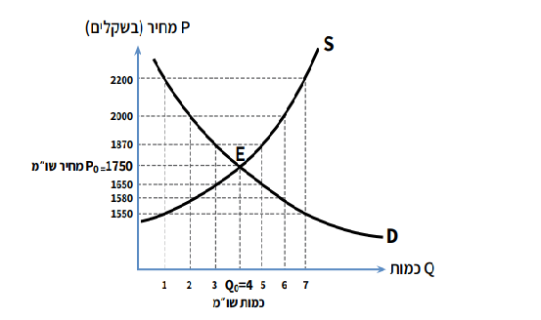
שאלה בנושא שיווי משקל:
בטבלה הבאה נתונות הכמויות המוצעות והכמויות המבוקשות למחשבים בכל מחיר ומחיר.
את נקודת שיווי המשקל ניתן למצוא בשתי דרכים:
דרך ראשונה – שרטוט עקומת ההיצע S ושרטוט עקומת הביקוש D נקודת שיווי המשקל תהיה נקודת החיתוך בין שתי העקומות בדוגמה אצלנו – נקודה E .
דרך שניה – על פי הטבלה הנתונה:
נקודת שיווי המשקל היא הנקודה בה הכמות המוצעת והכמות המבוקשת שוות זו לזו.
טבלת כמויות מוצעות ומבוקשות לפי מחירים
מחיר P | 2,200 | 2,100 | 1,870 | 1,750 | 1,650 | 1,580 | 1,550
כמות מוצעת | 7 | 6 | 5 | 4 | 3 | 2 | 1
כמות מבוקשת | 1 | 2 | 3 | 4 | 5 | 6 | 7

Slide 9
שאלה בנושא שיווי משקל, המשך...
ראינו כי במחיר של 1,750 יימכרו 4 יחידות מחשבים.
כלומר:
$P_{0}$ מחיר שיווי המשקל = 1,750
$Q_{0}$ כמות שיווי המשקל = 4 יחידות
ולכן, הוצאות הצרכנים ופדיון היצרנים יהיה לפי החישוב הבא:
$$Q_{0}∗P_{0}=יצרנים פדיון / צרכנים הוצאות$$
$4∗ח"ש 1,750=ח"ש 7,000$

Slide 10
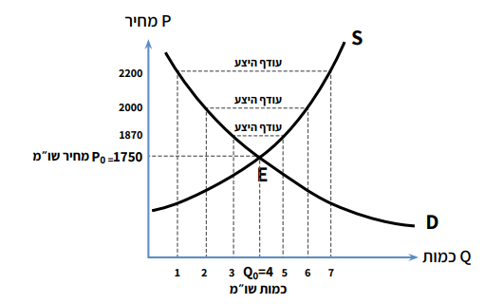
עודף היצע
עודף היצע – הכמות העודפת בין זו שמציעים היצרנים לבין הכמות שמבקשים הצרכנים
$$היצע עודף=Q_{S}−Q_{D}$$
טבלת כמויות מוצעות ונדרשות לפי מחירים
מחיר P | 2,200 | 2,100 | 1,870 | 1,750 | 1,650 | 1,580 | 1,550
כמות מוצעת | 7 | 6 | 5 | 4 | 3 | 2 | 1
כמות מבוקשת | 1 | 2 | 3 | 4 | 5 | 6 | 7
עודף היצע | 6 | 4 | 2 | 0

Slide 11
המשך....
נניח כי מחיר יחידת מחשב הינו 2200 שקלים, מהו עודף ההיצע?
לפי הטבלה ניתן לראות כי במחיר של 2200 הכמות המוצעת על ידי היצרנים היא 7 מחשבים ואילו הכמות המבוקשת על ידי הצרכנים היא 1 מחשב.
אפשר לראות כי במחיר כזה תימכר רק יחידה אחת מתוך 7 מוצעות, ולכן עודף ההיצע יהיה 6.
במחיר 2100 שקלים מוצעות למכירה 6 יחידות אבל תימכרנה רק 2, לכן עודף ההיצע יהיה 4.
התהליך הזה חוזר על עצמו עד למצב שבו הכמות המוצעת והכמות המבוקשת נפגשות – במקרה שלנו זה קורה במחיר 1,750 שקלים – 4 מוצעות ו-4 מבוקשות
חשוב להבין – ככל שיהיה עודף היצע היצרנים יורידו את המחירים

Slide 12
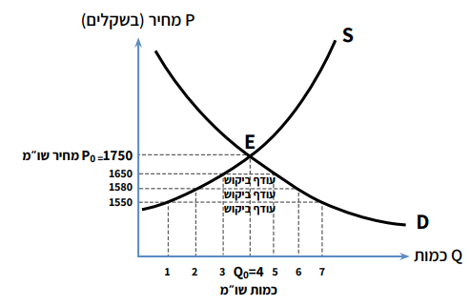
עודף ביקוש
עודף ביקוש – הכמות העודפת בין זו שמבקשים הצרכנים לבין זו שמציעים היצרנים
$$ביקוש עודף=Q_{D}−Q_{S}$$
טבלת כמויות מוצעות ונדרשות לפי מחירים
מחיר P | 2,200 | 2,100 | 1,870 | 1,750 | 1,650 | 1,580 | 1,550
כמות מוצעת | 7 | 6 | 5 | 4 | 3 | 2 | 1
כמות מבוקשת | 1 | 2 | 3 | 4 | 5 | 6 | 7
עודף היצע |  |  |  | 0 | 2 | 4 | 6

Slide 13
המשך...
נניח כי מחיר יחידת מחשב הינו 1550 שקלים, מהו עודף ההיצע?
לפי הטבלה ניתן לראות כי במחיר של 1550 הכמות המוצעת על ידי היצרנים היא 1 מחשב ואילו הכמות המבוקשת על ידי הצרכנים היא 7 מחשבים.
אפשר לראות כי במחיר כזה תימכר רק יחידה אחת למרות שהביקוש הוא 7 יחידות, ולכן עודף הביקוש יהיה 6.
במחיר 1580 שקלים שהביקוש הוא 6 יחידות, אבל רק 2 יחידות מוצעות למכירה ולכן עודף הביקוש יהיה 4.
התהליך הזה חוזר על עצמו עד למצב שבו הכמות המוצעת והכמות המבוקשת נפגשות – במקרה שלנו זה קורה במחיר 1,750 שקלים – 4 מבוקשות ו-4 מוצעות.
חשוב להבין – ככל שיהיה עודף ביקוש היצרנים יעלו את המחירים

Slide 14
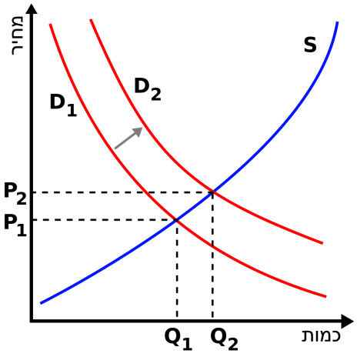
שינויים בשיווי המשקל בעקבות שינויים בביקוש
בשיעורים קודמים ראינו כי יכולים להתקיים שינויים במשק שבעקבותיהם הביקוש למוצר ישתנה.
חיזרו על הגורמים לשינויים בביקוש למוצר – 6 גורמים.
כאשר הביקוש גדל, עקומת הביקוש זזה ימינה ולכן מחיר שיווי המשקל החדש יהיה גבוה והכמות החדשה תהיה גדולה יותר
כאשר הביקוש קטן, עקומת הביקוש תזוז שמאלה ולכן
מחיר שיווי המשקל החדש יהיה נמוך והכמות החדשה תהיה קטנה יותר

Slide 15
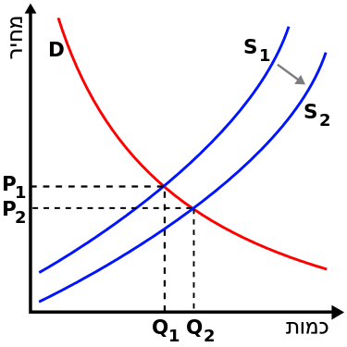
שינויים בשיווי משקל בעקבות שינויים בהיצע
בשיעורים קודמים ראינו כי יכולים להתקיים שינויים במשק שבעקבותיהם הביקוש למוצר ישתנה.
חיזרו על הגורמים לשינויים בביקוש למוצר – 4 גורמים.
יש לשים לב שעקומת ההיצע זזה ימינה – ההיצע גדל –
ולכן מחיר שיווי המשקל החדש יהיה נמוך יותר.
ייתכן גם מצב הפוך – עקומת ההיצע תזוז שמאלה –
ההיצע יקטן ואז מחיר שיווי המשקל יהיה גבוה יותר

Slide 16
טבלת סיכום
טבלת סיכום
תזוזה של העקומה | מחיר (P) | כמות (Q)
ביקוש גדל (D זזה ימינה) | עולה | עולה
ביקוש קטן (D זזה שמאלה) | יורד | יורדת
היצע גדל (S זזה ימינה) | יורד | עולה
היצע קטן ( S זזה שמאלה) | עולה | יורדת

Slide 17
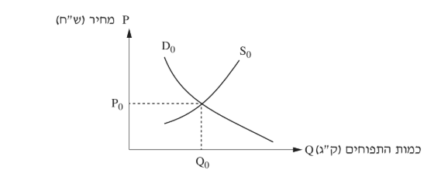
שאלה מבחינת בגרות
במשק "עדנים" מגדלים תפוחים בתנאי תחרות משוכללת. בתהליך הגידול נזקק המשק לגורמי ייצור קבועים ולגורמי
ייצור משתנים.
א. הסבר מהו גורם ייצור קבוע ומהו גורם ייצור משתנה, והבא דוגמה אחת לכל אחד מהם במשק ״עדנים״.
ב. באיור שלפניך נתונות עקומות ההיצע והביקוש של תפוחים במשק "עדנים".
1 .הסבר כיצד תשפיע ירידת שכר הפועלים על היצע התפוחים ועל מחיר התפוחים במשק ״עדנים״.
2 .העתק את האיור למחברתך, והצג עליו את השינוי שיחול בעקומת ההיצע ובנקודת שיווי המשקל עקב
הירידה בשכר הפועלים.

Slide 18
נוהל שימוש ביצירות מוגנות בזכויות יוצרים ואיתור בעלי זכויות
השימוש ביצירות במהלך שידור זה נעשה לפי סעיף 27א לחוק זכות יוצרים, תשס"ח-2007. אם הינך בעל הזכויות באחת היצירות, באפשרותך לבקש מאיתנו לחדול מהשימוש ביצירה, זאת באמצעות פנייה לדוא"ל rights@education.gov.il

